Slide 1


Slide 2


การประกอบอาหารตะวันตก
คุณรชยา ฐิติโชติรัตนา (เชฟเจนนี่)
[25] บันทึกวิดีโอวันที่ 08/01/64

Slide 3
การประกอบอาหารตะวันตก
Prawn clear soup, Crab Bisque with crouton
Prawn clear soup
คุณรชยา ฐิติโชติรัตนา (เชฟเจนนี่)
[25] บันทึกวิดีโอวันที่ 08/01/64

Slide 4
วัตถุดิบ Prawn clear soup
กุ้งขาว/กุ้งแช่บ๊วย 400 กรัม
Bouquet Garni 1
น้ำมันมะกอก 1 ช้อนโต๊ะ
ไวน์ขาว 100 มล.
Celery 1 ต้น
พริกไทยขาวเม็ด 10 เม็ด
หัวหอมใหญ่ 1 ผล
น้ำสะอาด 1.5 ลิตร
Leek 100 กรัม
เกลือ
กระเทียมจีน 5 กลีบ
กานพลู 2 ดอก
อุปกรณ์

Slide 5
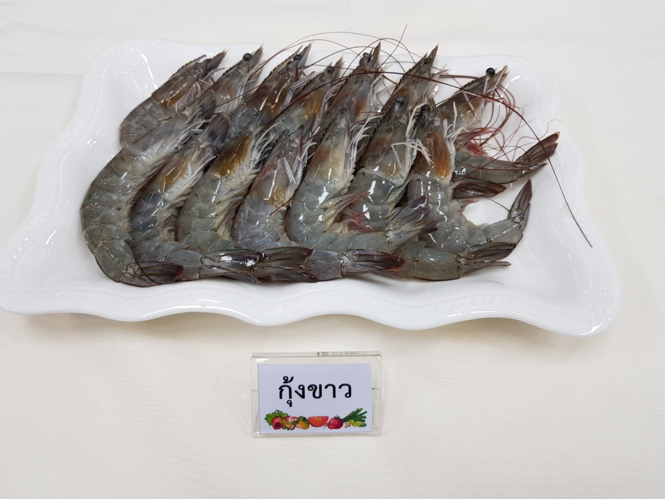
วัตถุดิบ Prawn clear soup
กุ้งขาว/แช่บ๊วย
วัตถุดิบ

Slide 6
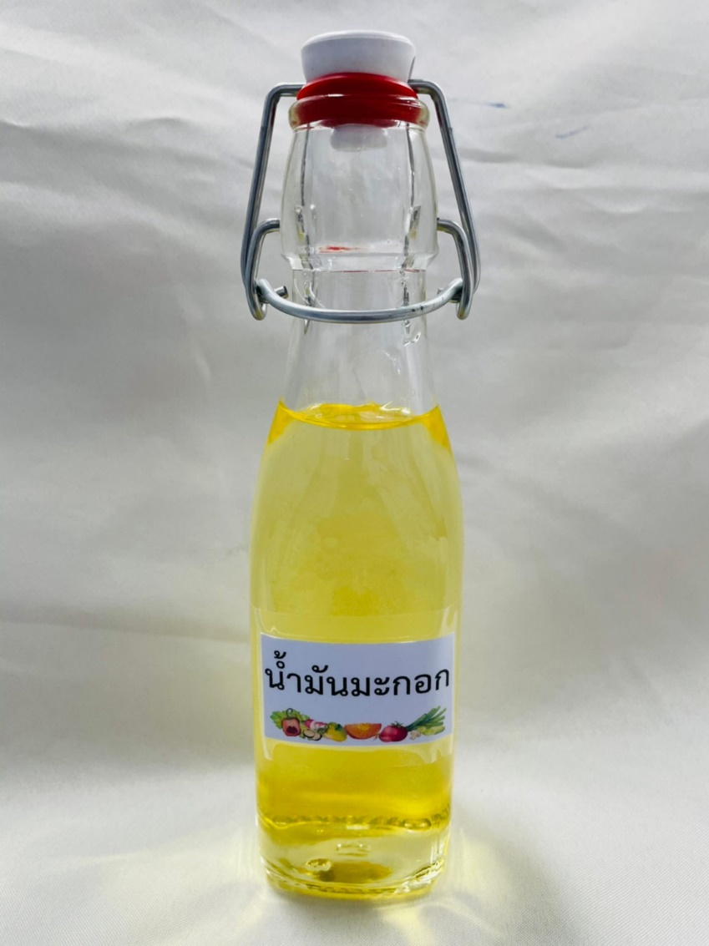
วัตถุดิบ Prawn clear soup
น้ำมันมะกอก
วัตถุดิบ

Slide 7
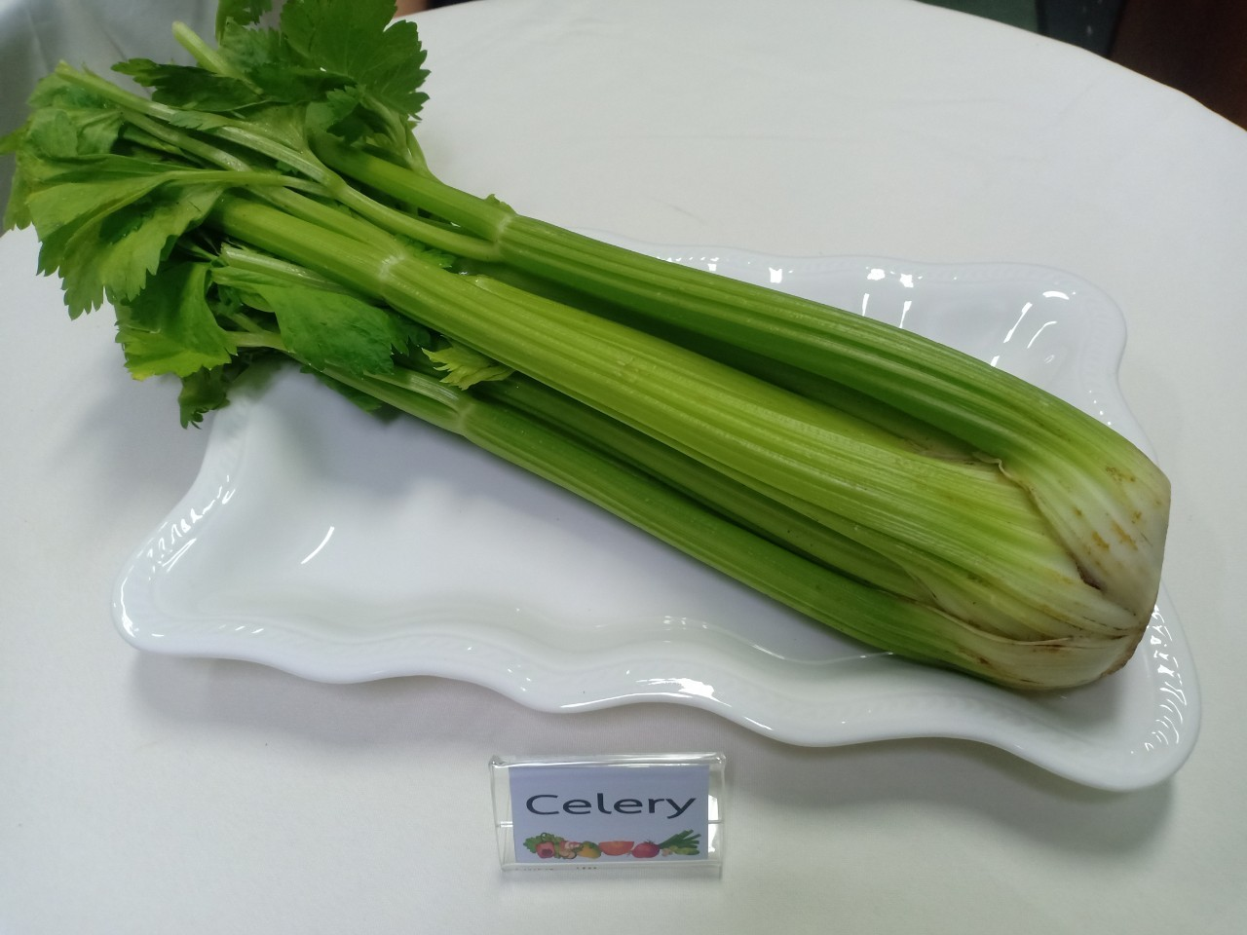
วัตถุดิบ Prawn clear soup
วัตถุดิบ

Slide 8
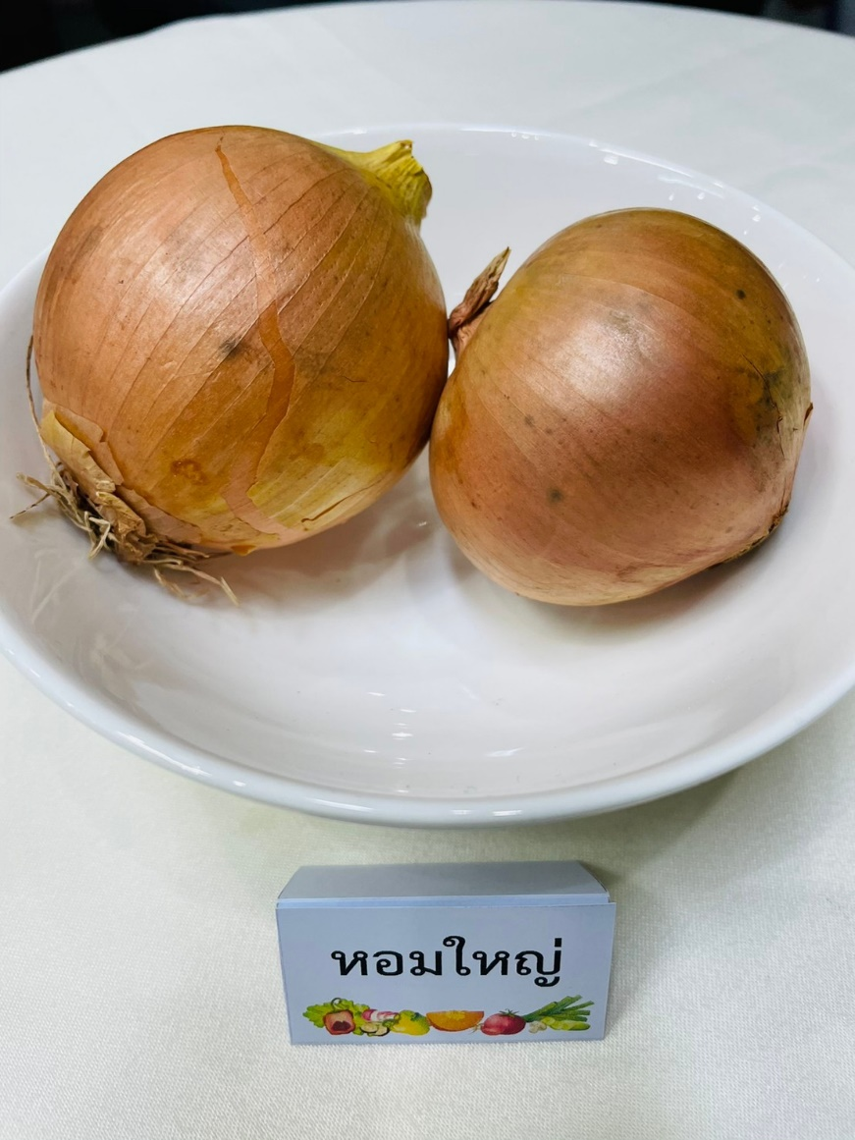
วัตถุดิบ Prawn clear soup
หัวหอมใหญ่ 1 ผล
วัตถุดิบ

Slide 9
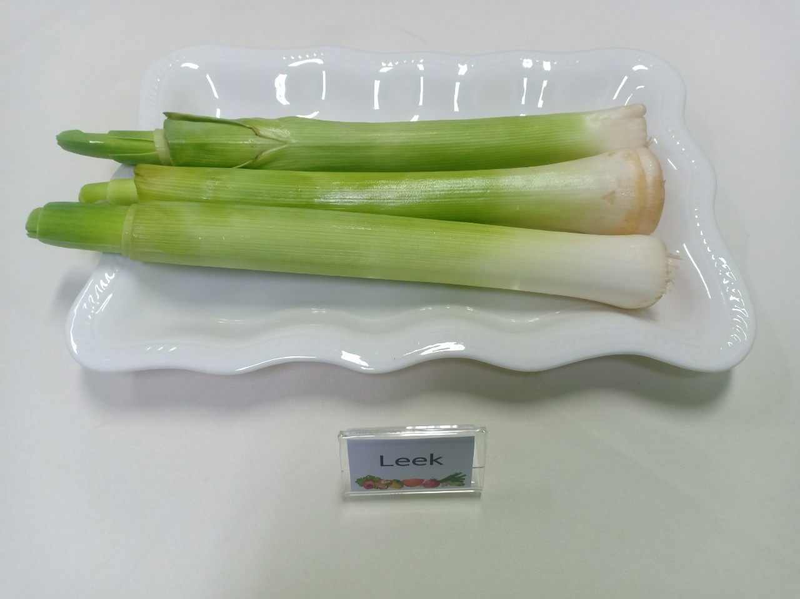
วัตถุดิบ Prawn clear soup
Leek
วัตถุดิบ

Slide 10
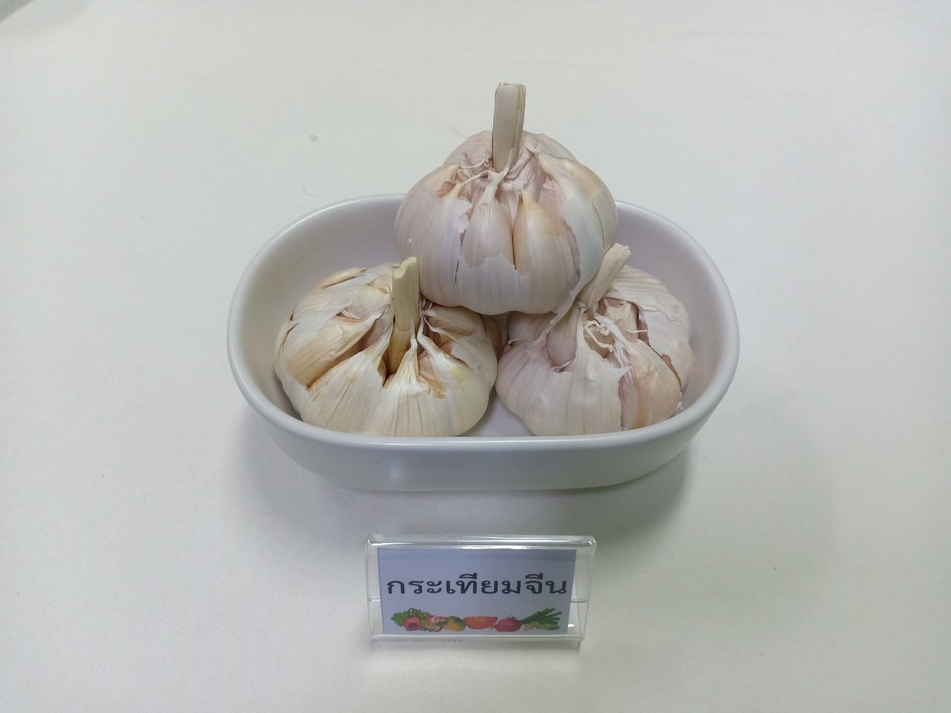
วัตถุดิบ Prawn clear soup
กระเทียมจีน
วัตถุดิบ

Slide 11
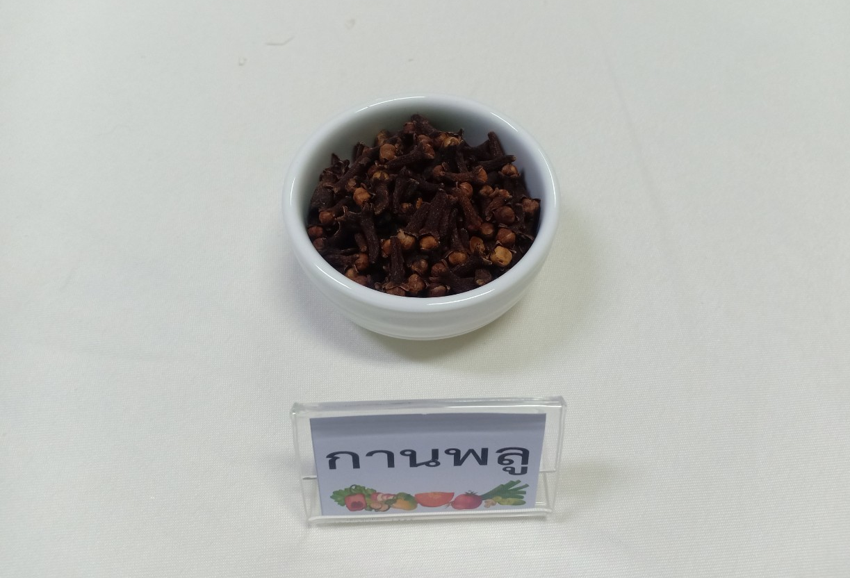
วัตถุดิบ Prawn clear soup
Cloves
วัตถุดิบ

Slide 12
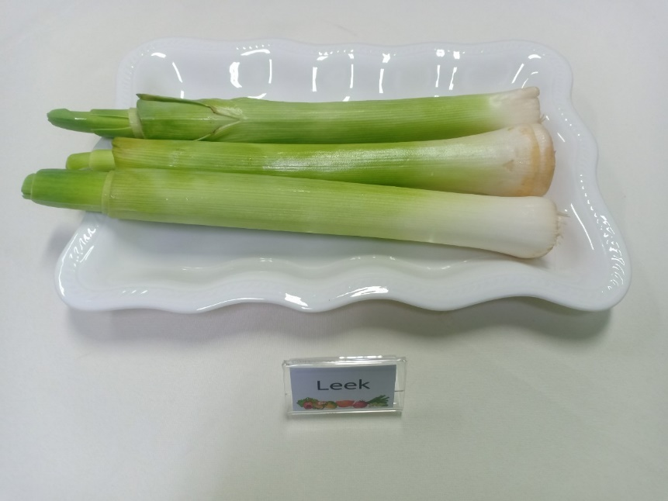
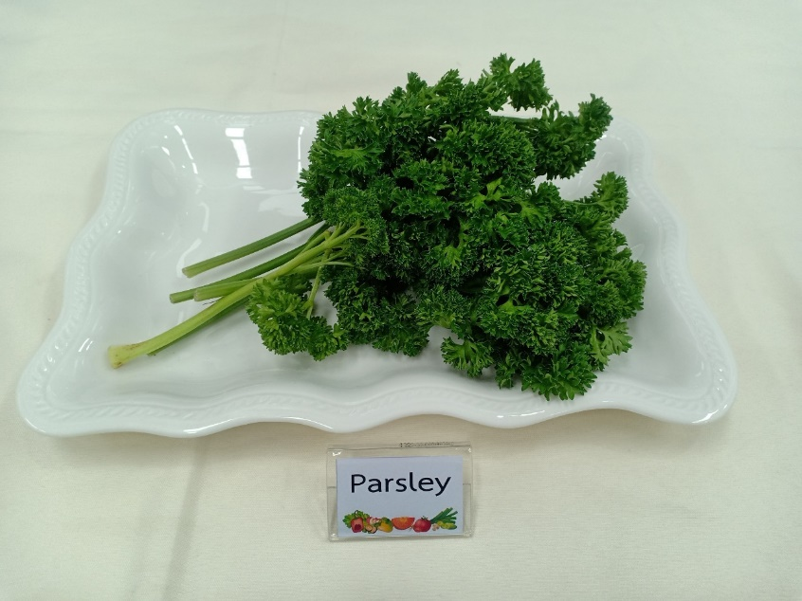
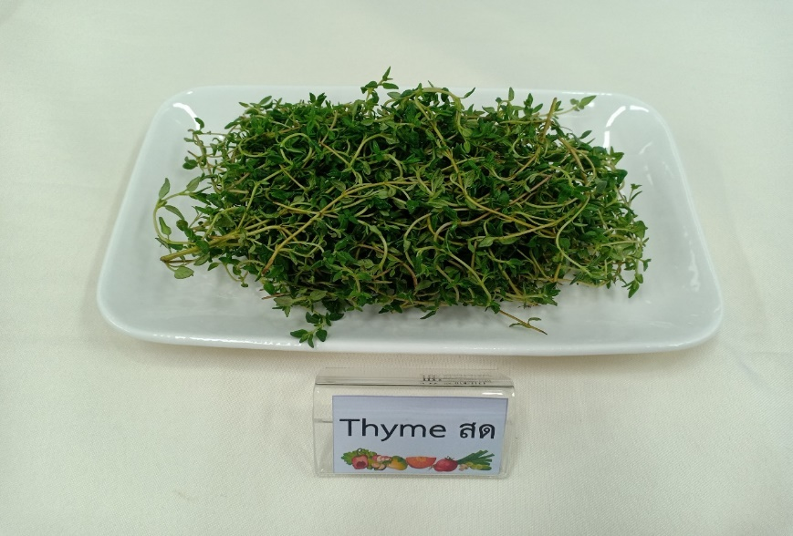
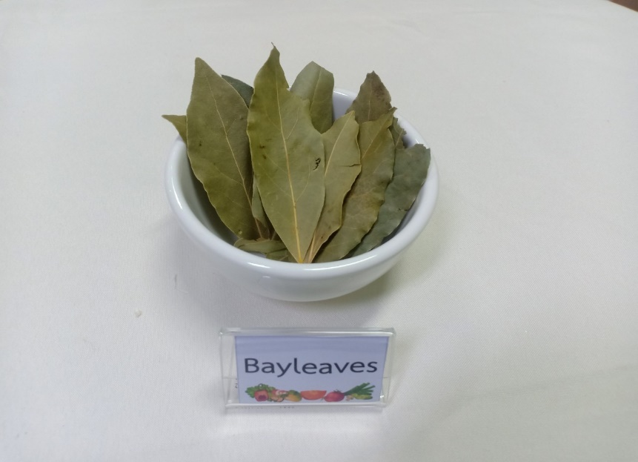
วัตถุดิบ Prawn clear soup
วัตถุดิบ

Slide 13
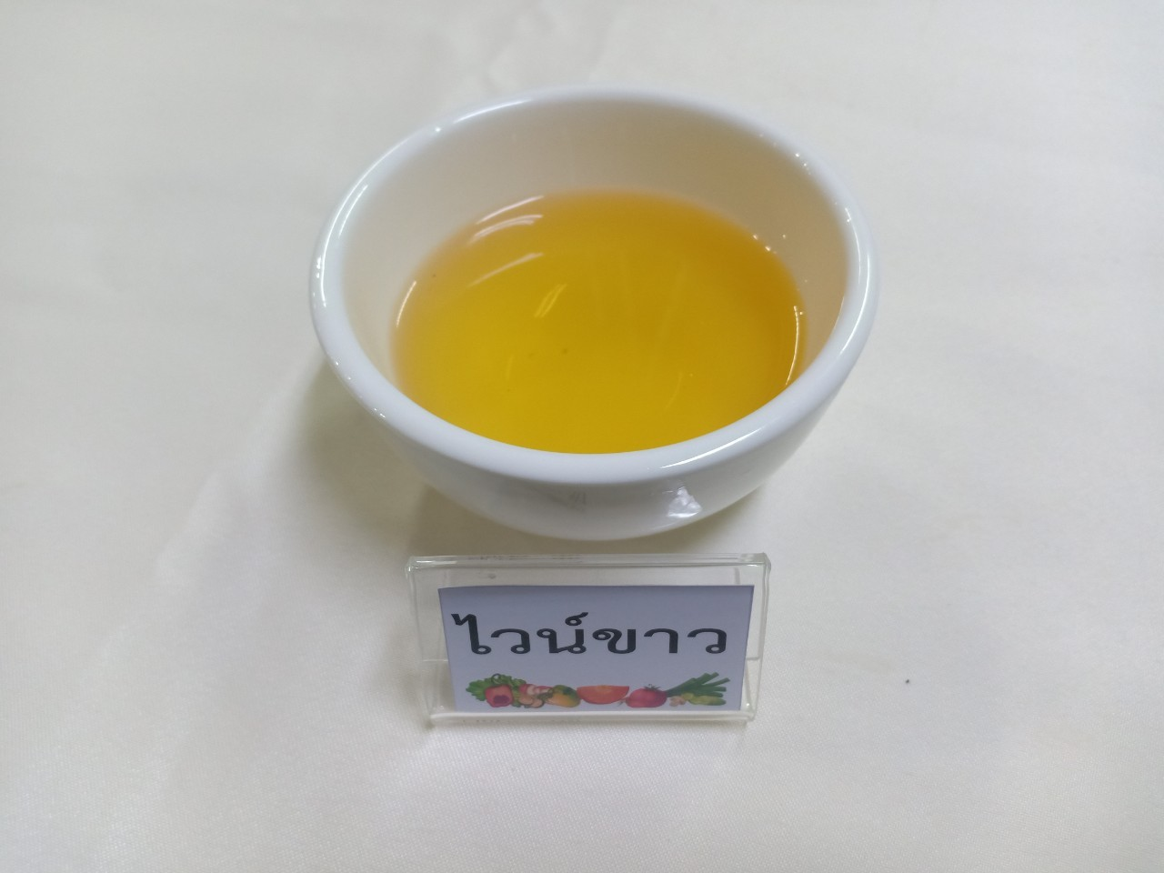
วัตถุดิบ Prawn clear soup
ไวน์ขาว 100 มล.
วัตถุดิบ

Slide 14
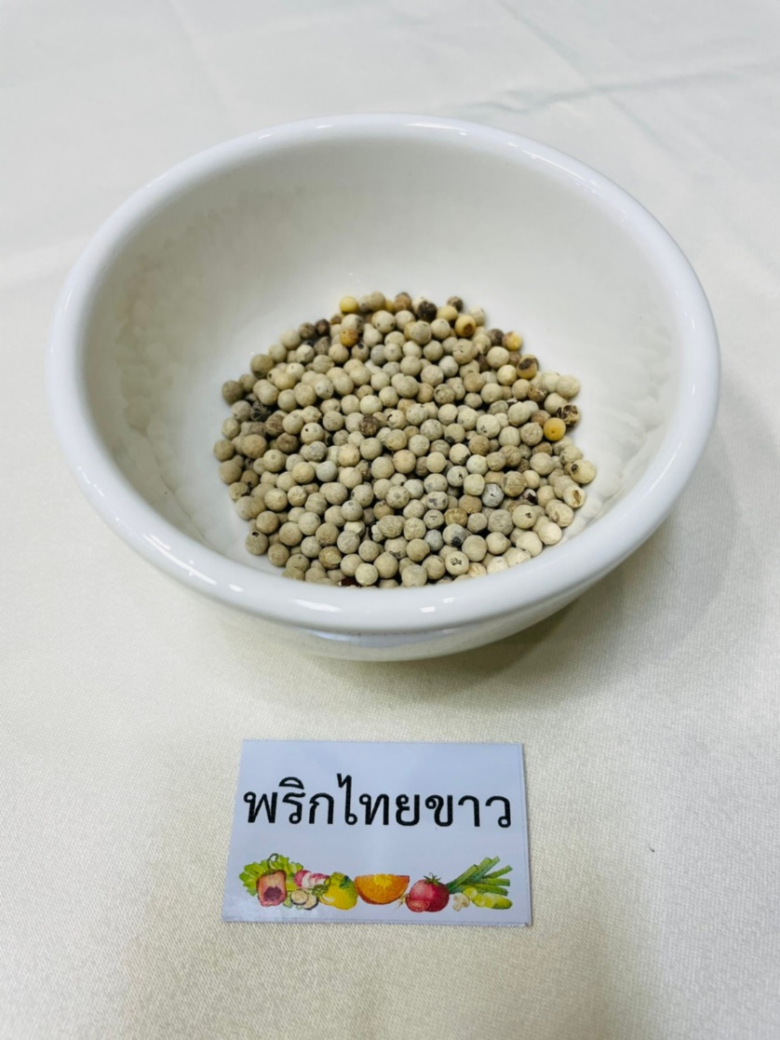
วัตถุดิบ Prawn clear soup
พริกไทยขาวเม็ด 10 เม็ด
วัตถุดิบ

Slide 15
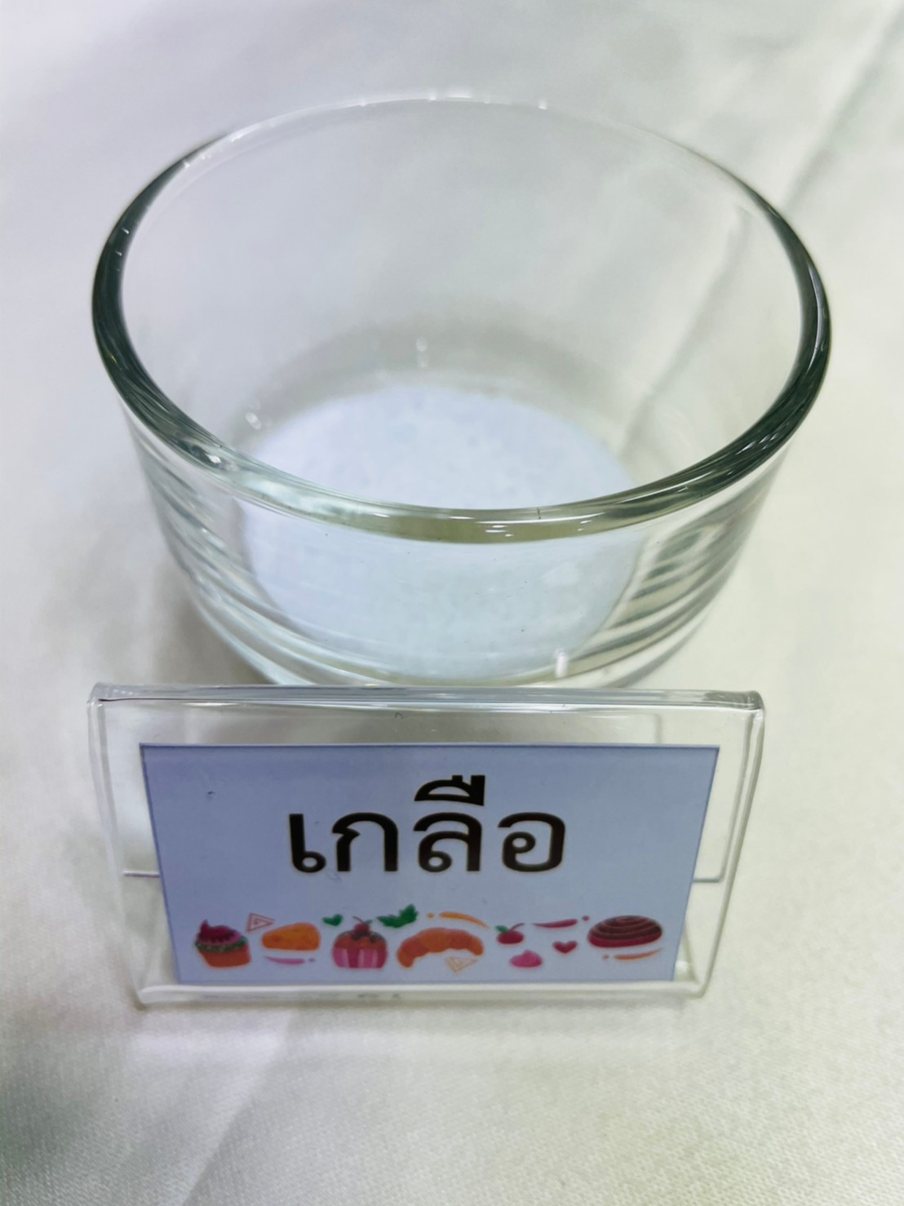
วัตถุดิบ Prawn clear soup
เกลือ
วัตถุดิบ

Slide 16
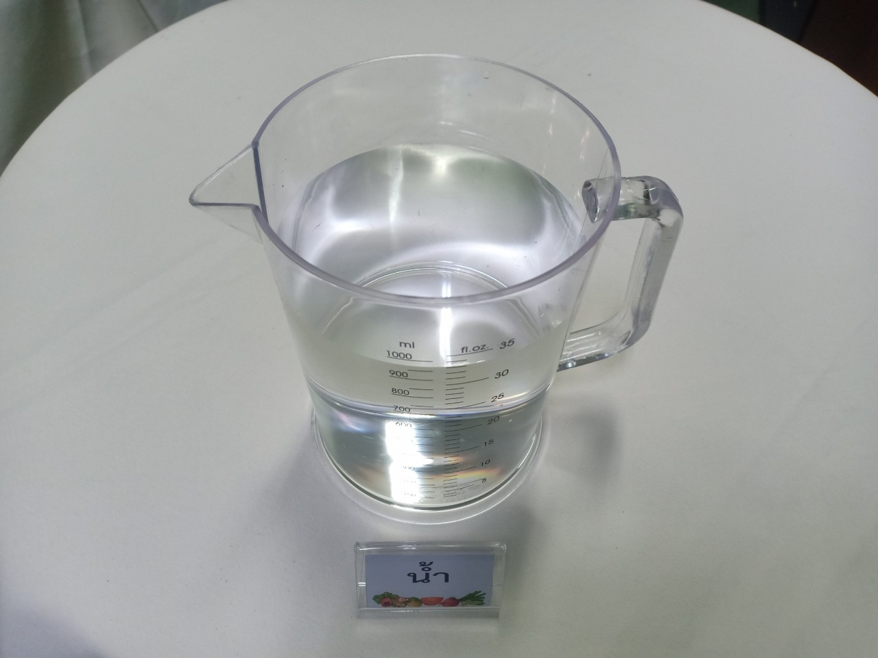
วัตถุดิบ Prawn clear soup
น้ำสะอาด 1.5 ลิตร
วัตถุดิบ

Slide 17
อุปกรณ์ในการทำ Prawn clear soup
เขียง
หม้อขนาดต่างๆ
มีดปอกผลไม้
กระชอนตาถี่
มีดเชฟ
ผ้าขาวบาง
เชือกมัดอาหาร
ทัพพี
กรรไกร
ชามผสม
วิธีทำ

Slide 18

อุปกรณ์ในการทำ Prawn clear soup
อุปกรณ์

Slide 19

อุปกรณ์ในการทำ Prawn clear soup
อุปกรณ์

Slide 20
อุปกรณ์ในการทำ Prawn clear soup
อุปกรณ์

Slide 21
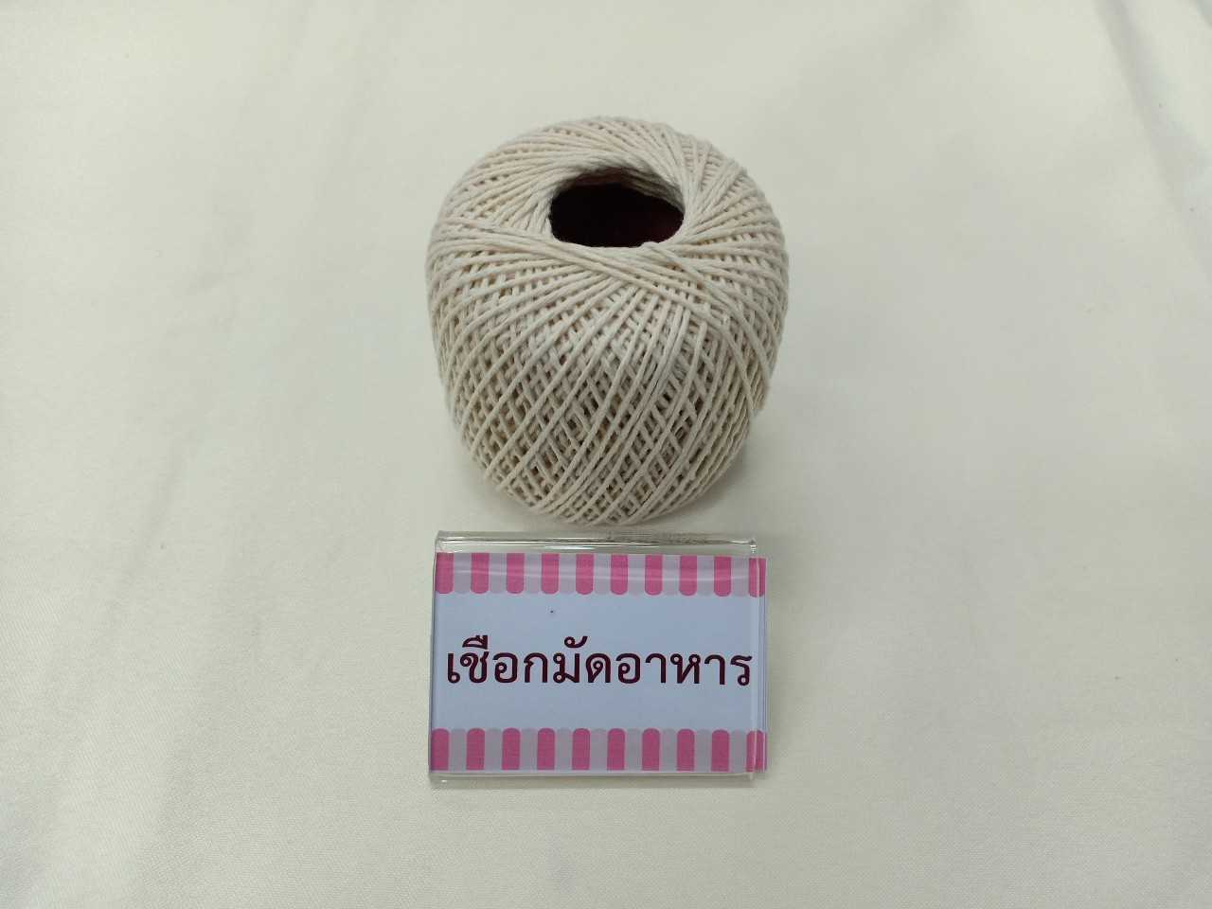
อุปกรณ์ในการทำ Prawn clear soup
เชือกมัดอาหาร
อุปกรณ์

Slide 22
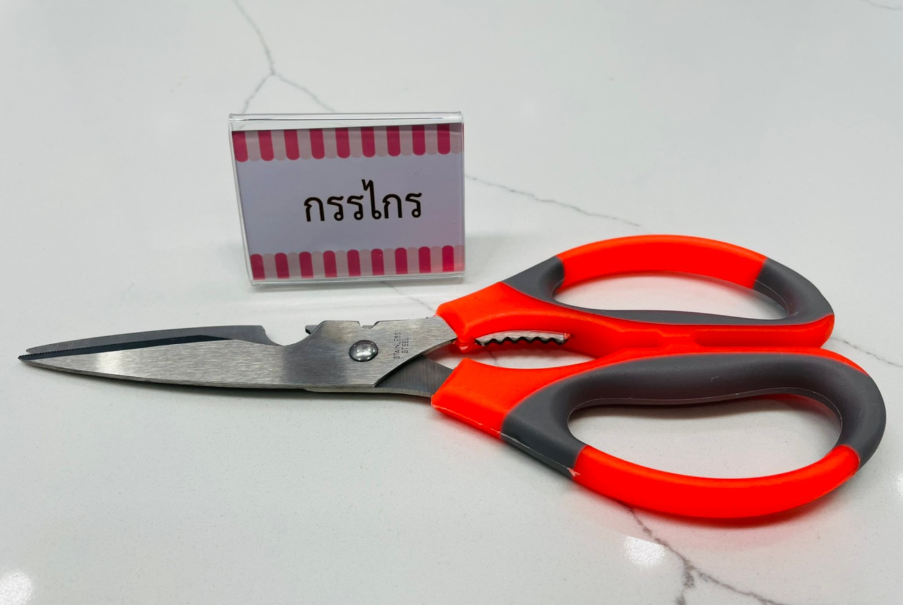
อุปกรณ์ในการทำ Prawn clear soup
อุปกรณ์

Slide 23
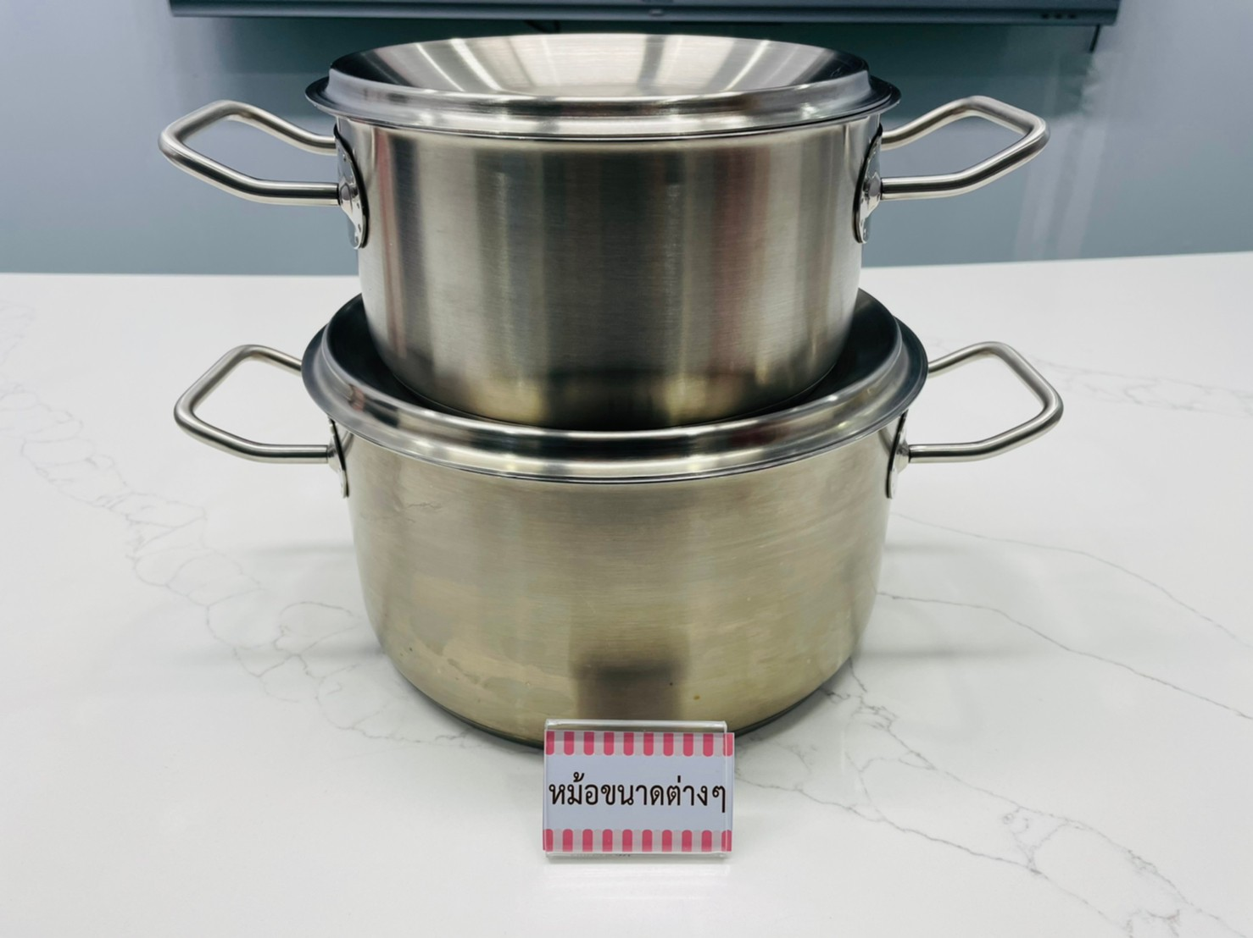
อุปกรณ์ในการทำ Prawn clear soup
อุปกรณ์

Slide 24
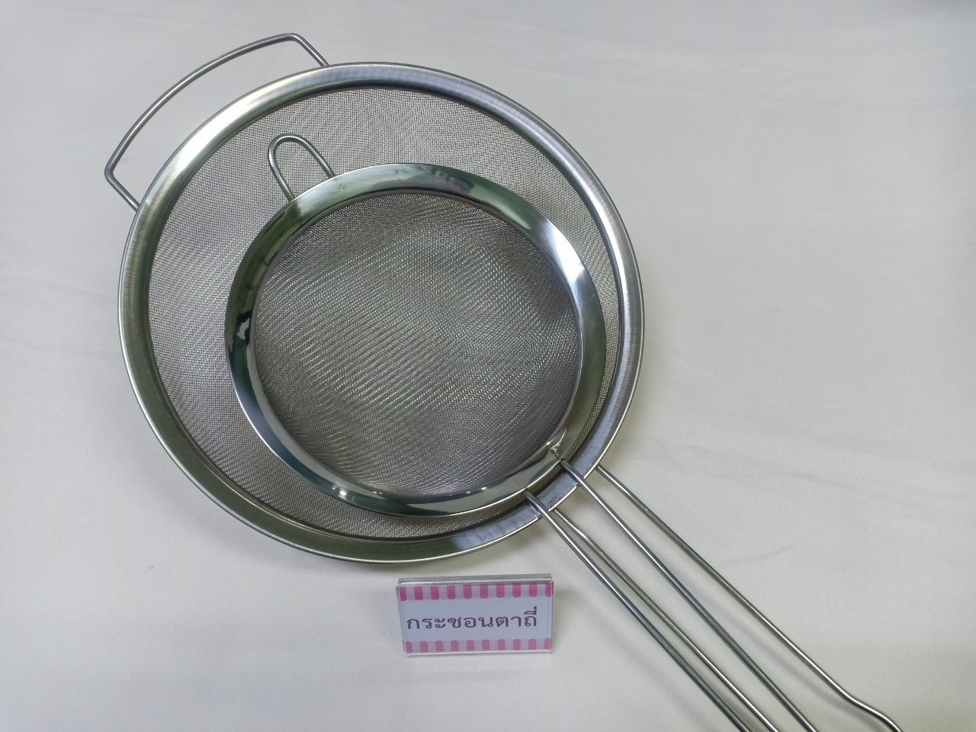
อุปกรณ์ในการทำ Prawn clear soup
อุปกรณ์

Slide 25
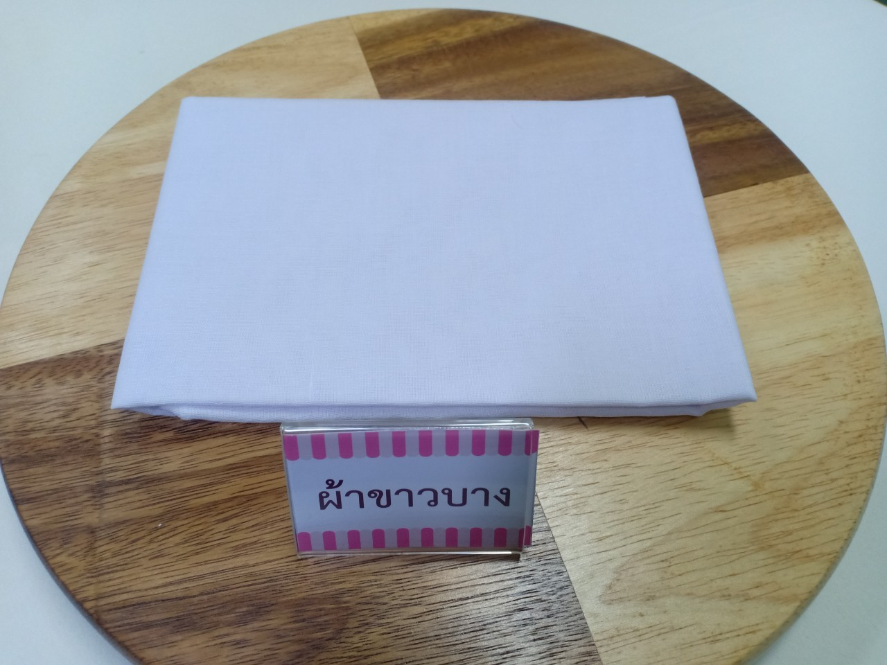
อุปกรณ์ในการทำ Prawn clear soup
ผ้าขาวบาง
อุปกรณ์

Slide 26

อุปกรณ์ในการทำ Prawn clear soup
อุปกรณ์

Slide 27

อุปกรณ์ในการทำ Prawn clear soup
ชามผสม
อุปกรณ์

Slide 28
วิธีทำ Prawn clear soup
1. แกะกุ้ง ผ่าหลัง แล้วเก็บส่วนเปลือกกับหัวกุ้งแยกไว้
2. ตั้งหม้อใหญ่ จนร้อน ใส่น้ำมัน ผัดเปลือกกุ้งจนเปลี่ยนเป็นสีส้ม ใส่แครอท Leek Celery และหัวหอมใหญ่ ที่หั่นเต๋าสำหรับต้มซุป ผัดให้เข้ากัน เติมไวน์ขาว ผัดจนงวด
3. เติมน้ำสะอาดพอท่วม เติมเกลือพริกไทย และ Bouquet garni ต้มจนเดือด แล้วลดไฟอ่อน ต้มประมาณ 20 นาที คอยช้อนฟองออก
4. กรองซุปที่ได้ อุ่นซุปไว้ให้ร้อน ปรุงรสตามชอบ
หน้าหลัก

Slide 29
การประกอบอาหารตะวันตก
Prawn clear soup,Crab Bisque with crouton
Crab Bisque with crouton
คุณรชยา ฐิติโชติรัตนา (เชฟเจนนี่)
[25] บันทึกวิดีโอวันที่ 08/01/64

Slide 30
วัตถุดิบ Crab Bisque with crouton
ปูม้าสด 1/2 กิโลกรัม
เกลือ
น้ำมันมะกอก 1 ช้อนโต๊ะ
พริกไทยดำเม็ด
แครอท 200 กรัม (หั่นเต๋า)
พริก Cayenne ป่น
Celery 100 กรัม (หั่นเต๋า)
มะเขือเทศท้อ 3 ผล (หั่นเต๋า)
Leek 100 กรัม (หั่นเต๋า)
ซุปกุ้ง 2 ลิตร
ไวน์ขาว 2/3 ถ้วย
กระเทียมจีน 3 กลีบ (สับ)
วัตถุดิบ (ต่อ)

Slide 31
วัตถุดิบ Crab Bisque with crouton
เนย 2 ช้อนโต๊ะ
Bouquet garni
เนยเย็น 1 ช้อนโต๊ะ (หั่นเต๋า)
แป้งข้าวเจ้า 2 ช้อนโต๊ะ
มะเขือเทศเข้มข้น
ครีม 2/3 ถ้วย
ขนมปัง Baguette
อุปกรณ์

Slide 32
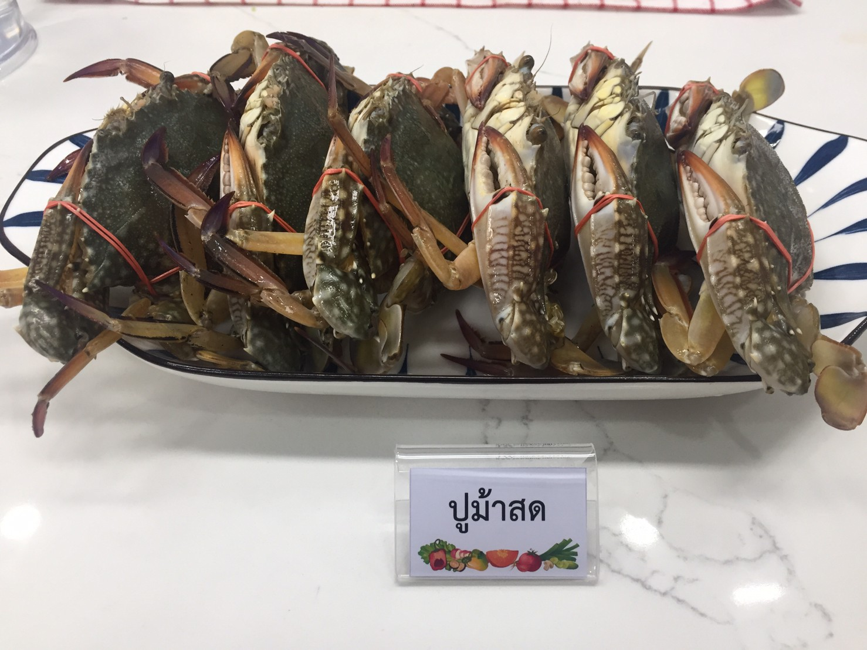
วัตถุดิบ Crab Bisque with crouton
ปูม้าสด
วัตถุดิบ

Slide 33

วัตถุดิบ Crab Bisque with crouton
น้ำมันมะกอก
วัตถุดิบ

Slide 34
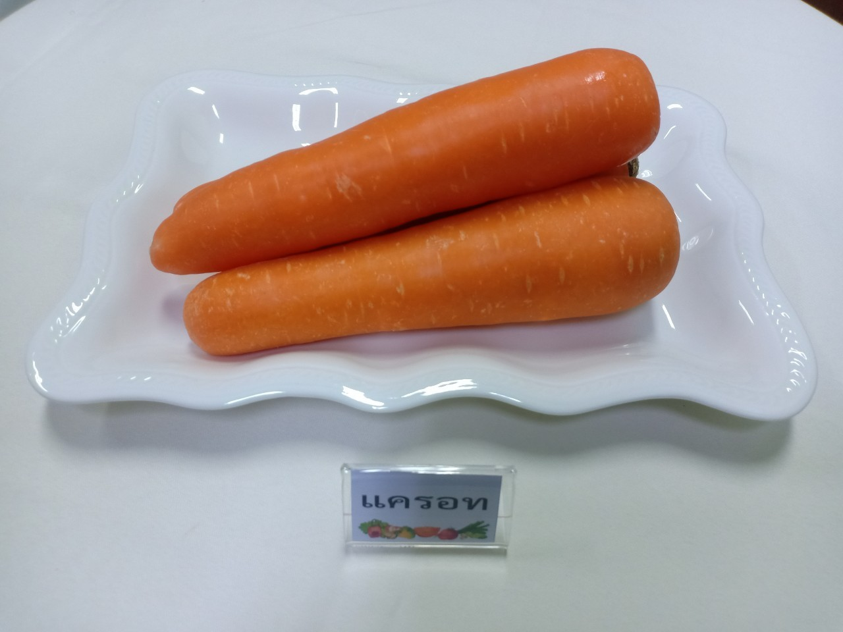
วัตถุดิบ Crab Bisque with crouton
แครอท
วัตถุดิบ

Slide 35
วัตถุดิบ Crab Bisque with crouton
Celery
วัตถุดิบ

Slide 36
วัตถุดิบ Crab Bisque with crouton
Leek
วัตถุดิบ

Slide 37
วัตถุดิบ Crab Bisque with crouton
ไวน์ขาว
วัตถุดิบ

Slide 38
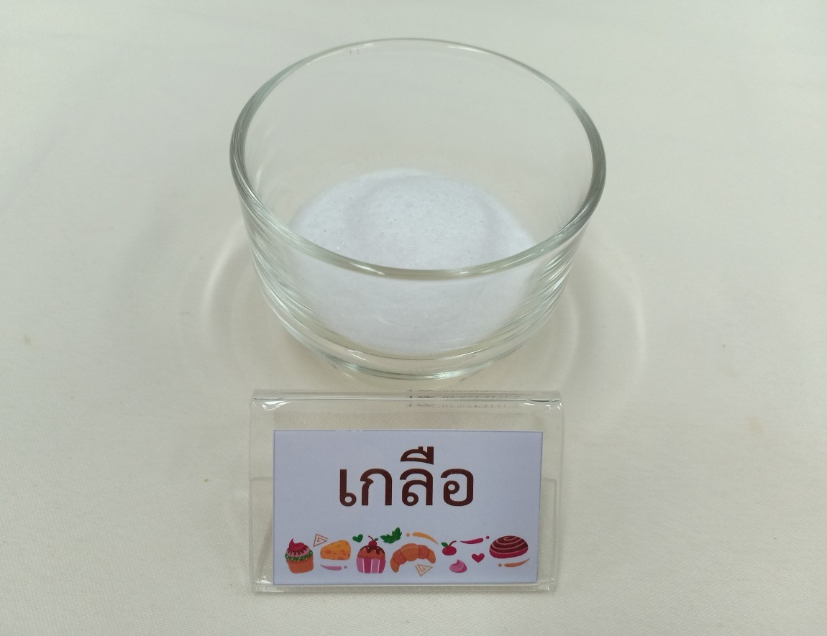
วัตถุดิบ Crab Bisque with crouton
เกลือ
วัตถุดิบ

Slide 39
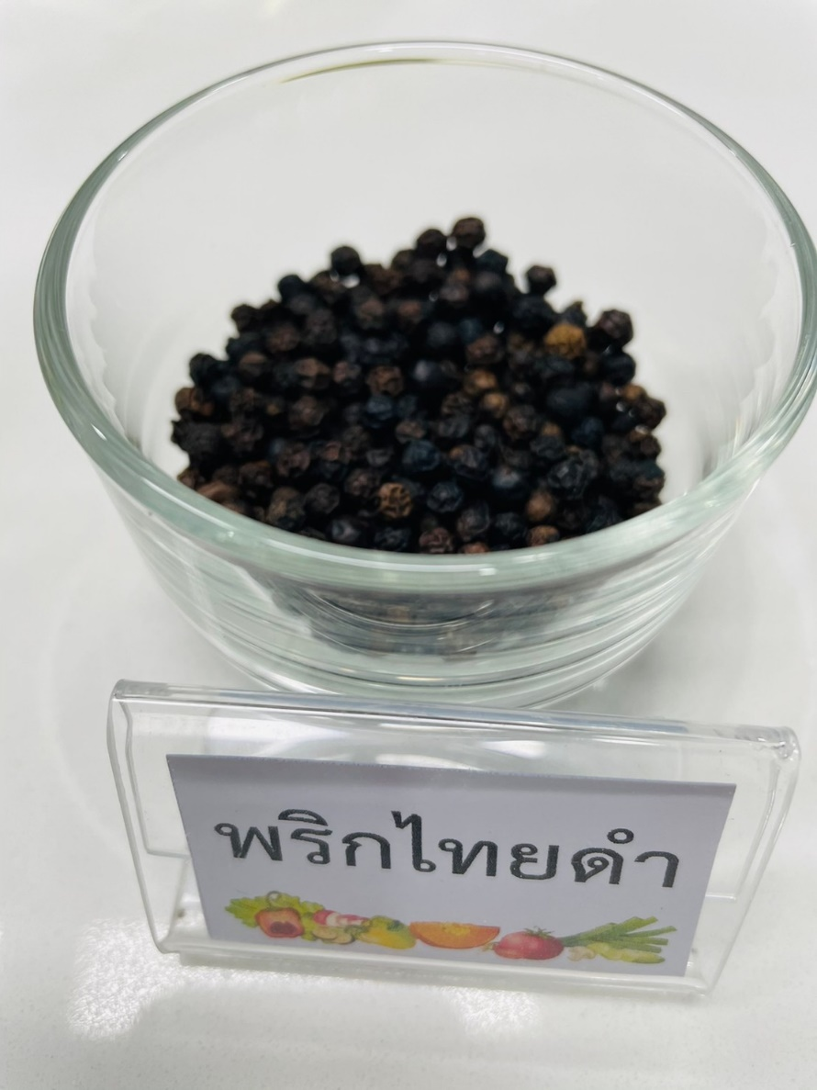
วัตถุดิบ Crab Bisque with crouton
พริกไทยดำเม็ด
วัตถุดิบ

Slide 40
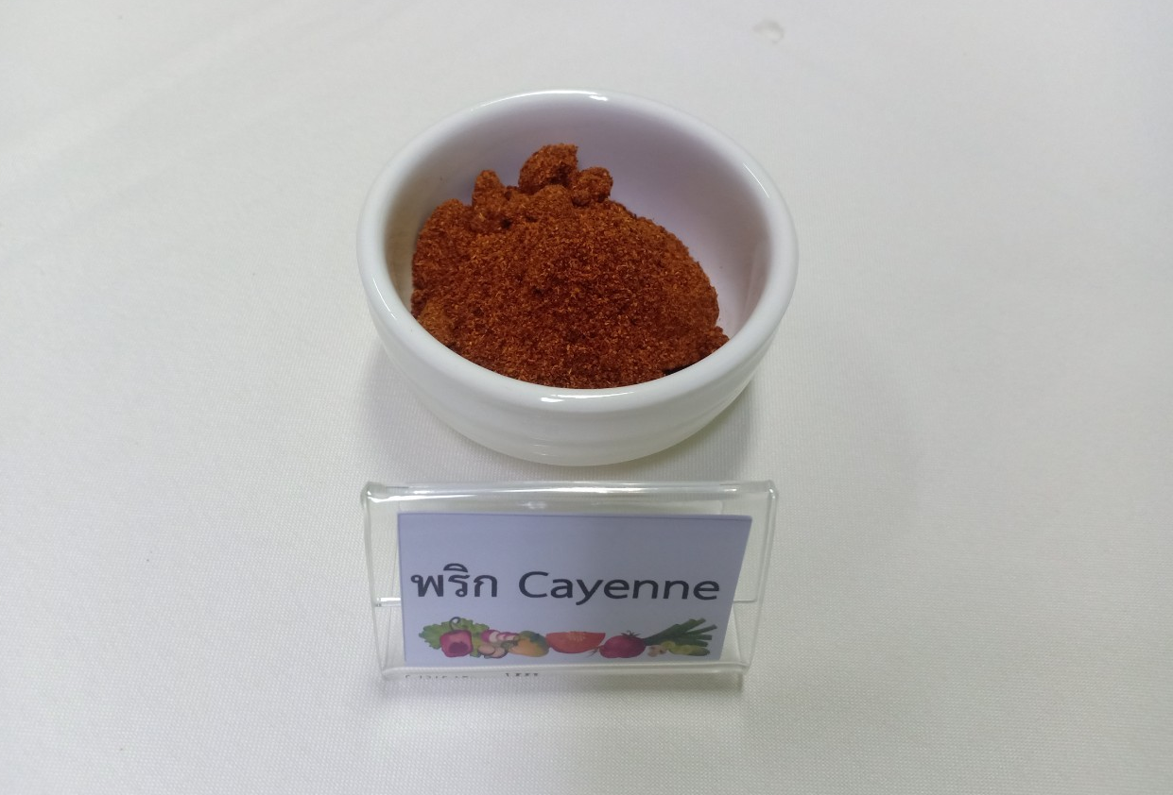
วัตถุดิบ Crab Bisque with crouton
พริก Cayenne ป่น
วัตถุดิบ

Slide 41
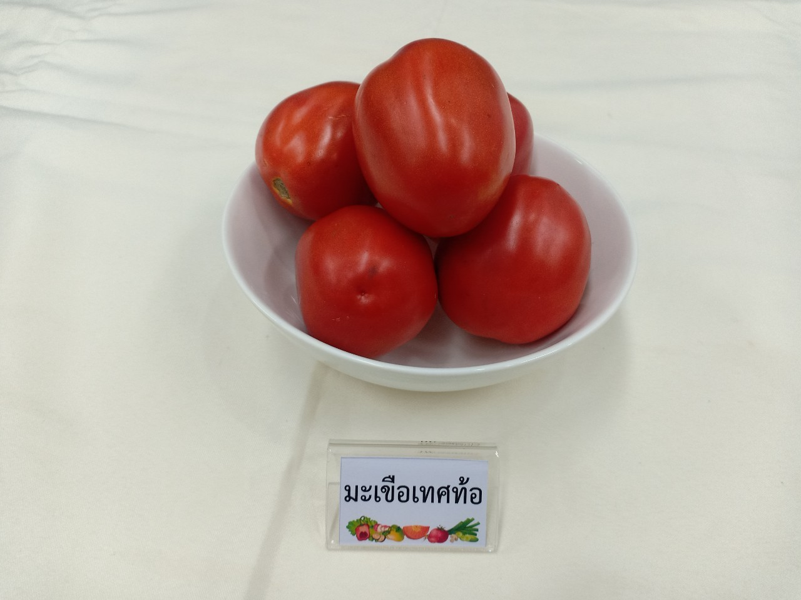
วัตถุดิบ Crab Bisque with crouton
มะเขือเทศท้อ
วัตถุดิบ

Slide 42
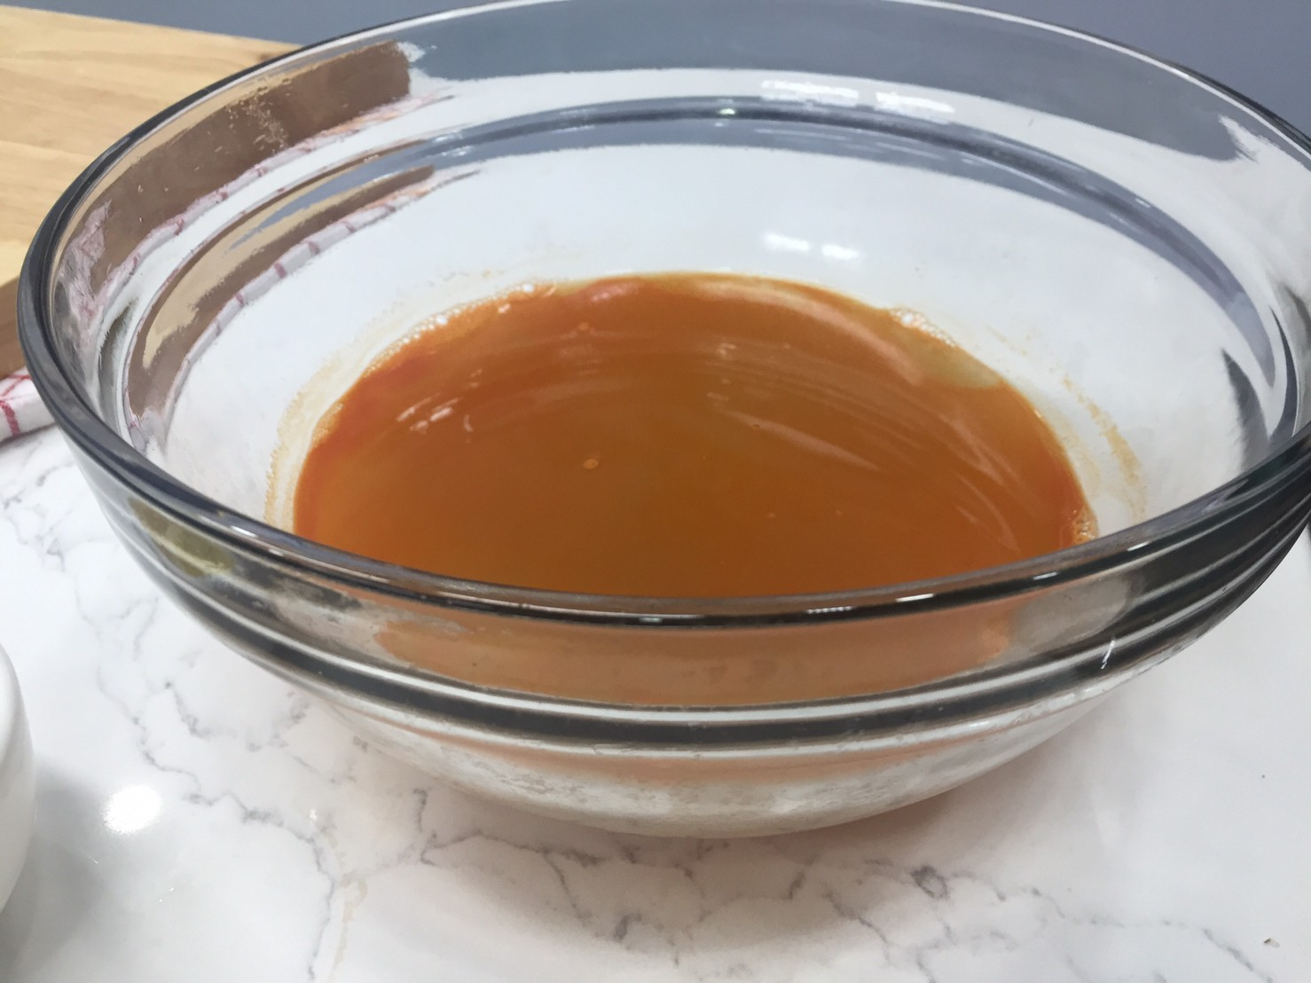
วัตถุดิบ Crab Bisque with crouton
ซุป
วัตถุดิบ

Slide 43
วัตถุดิบ Crab Bisque with crouton
กระเทียมจีน
วัตถุดิบ

Slide 44
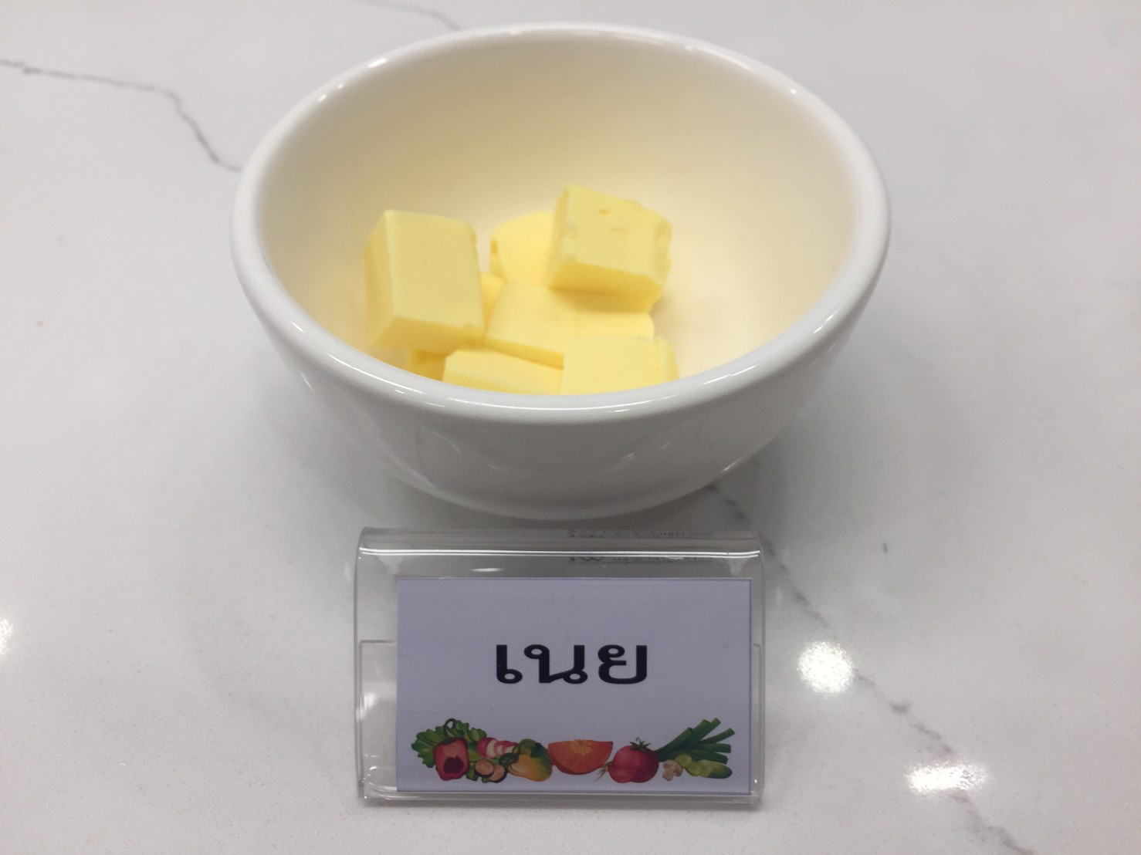
วัตถุดิบ Crab Bisque with crouton
เนย
วัตถุดิบ

Slide 45
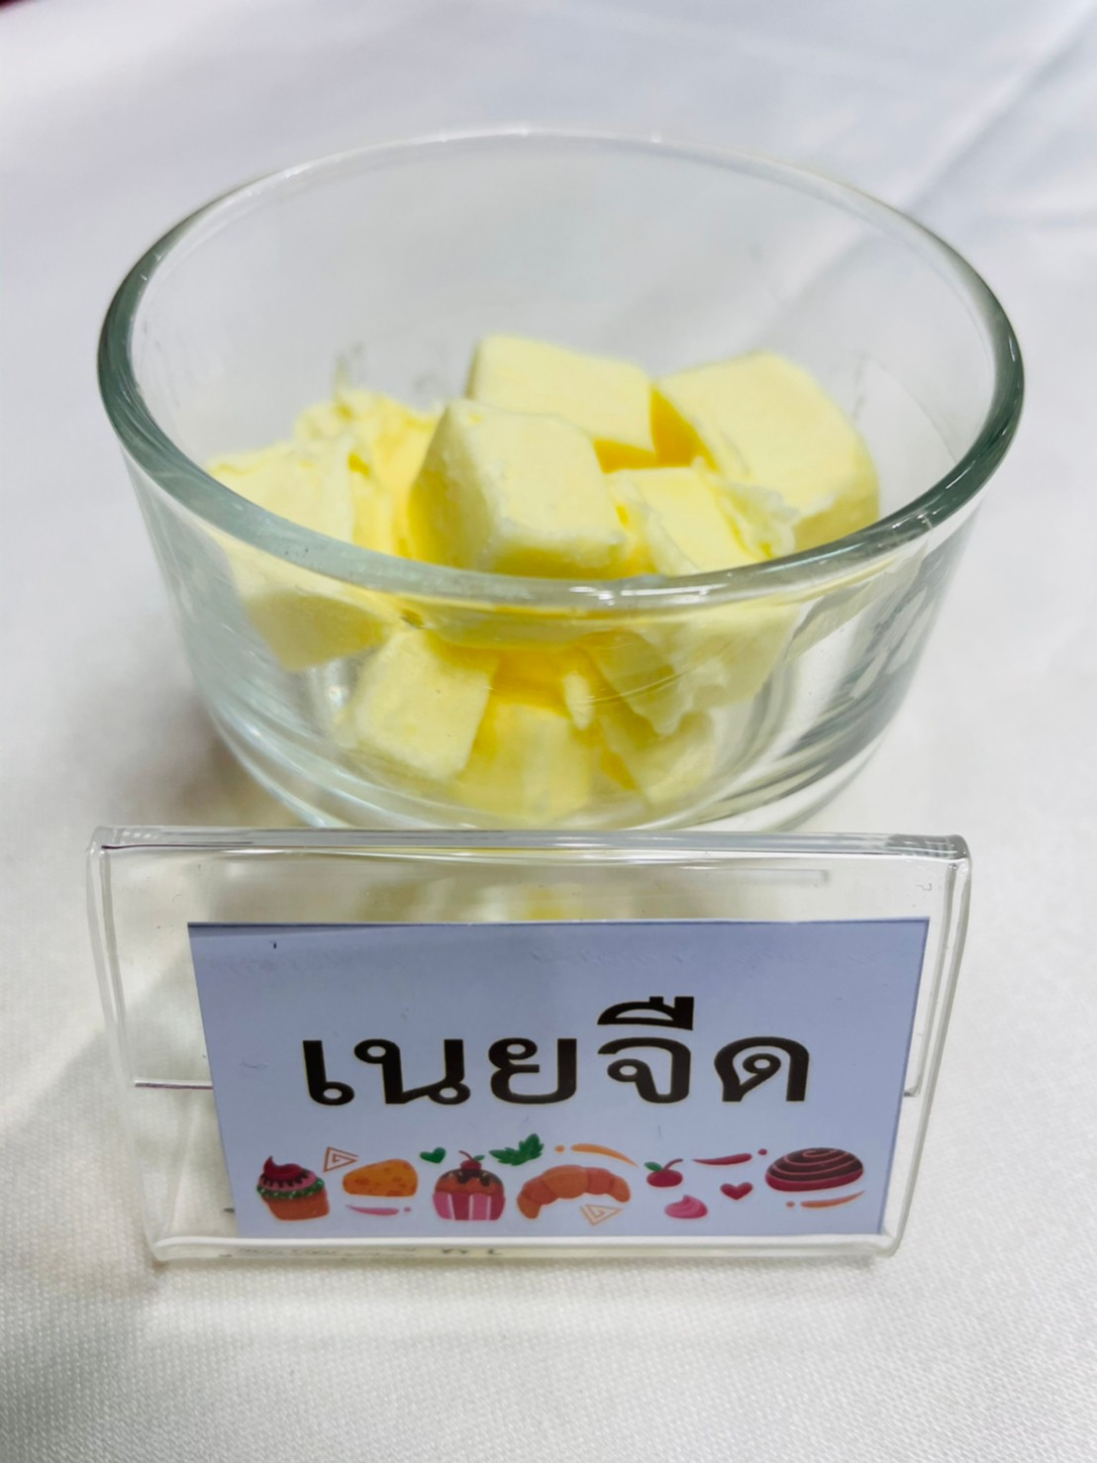
วัตถุดิบ Crab Bisque with crouton
เนยเย็น
วัตถุดิบ

Slide 46
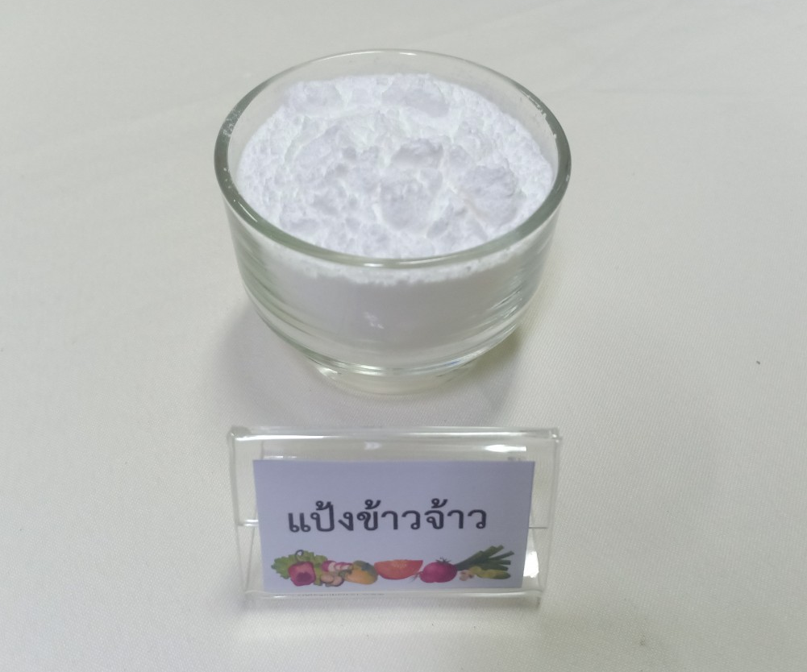
วัตถุดิบ Crab Bisque with crouton
แป้งข้าวจ้าว
วัตถุดิบ

Slide 47
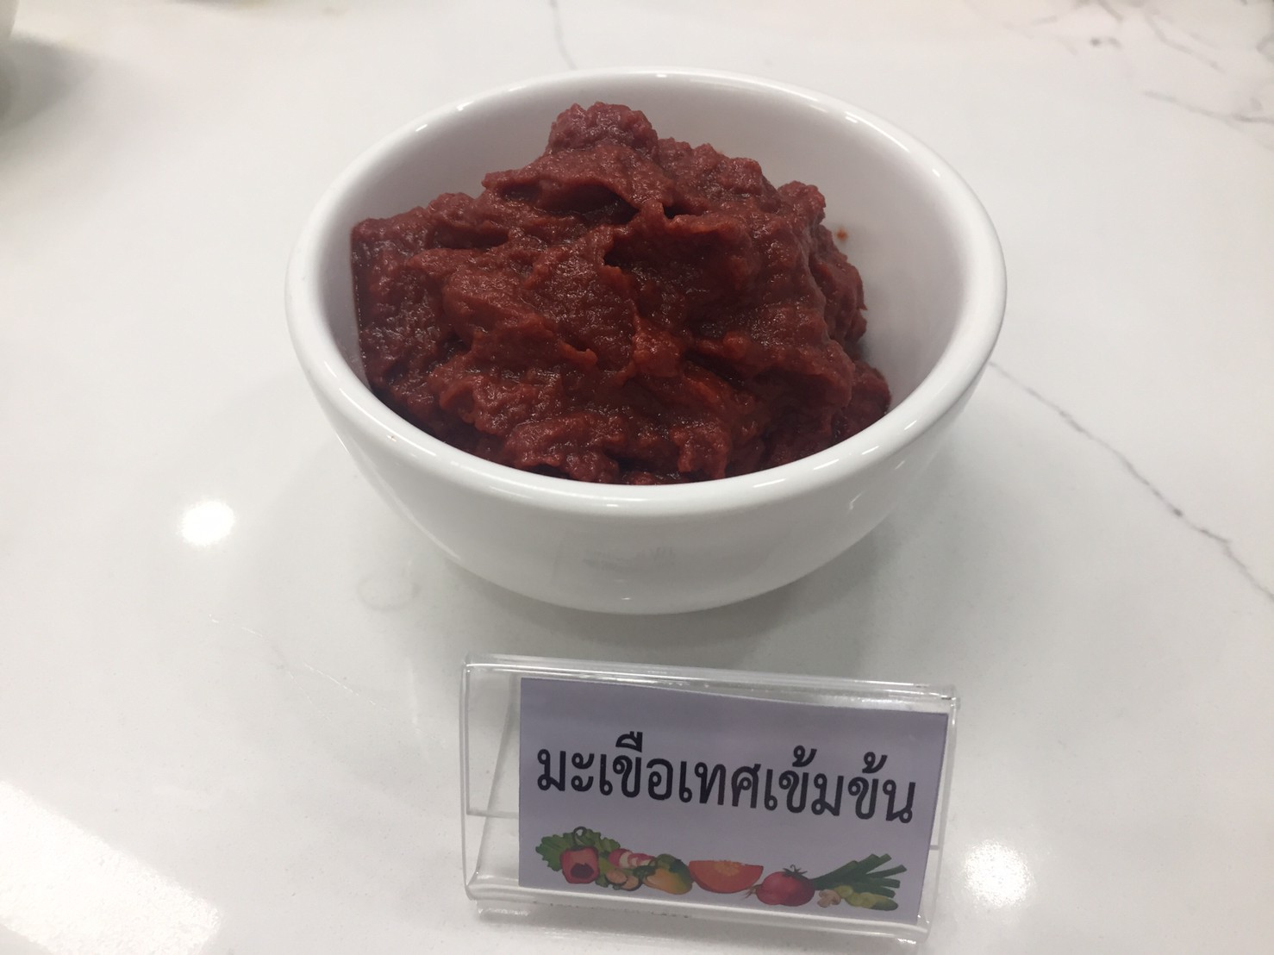
วัตถุดิบ Crab Bisque with crouton
มะเขือเทศเข้มข้น
วัตถุดิบ

Slide 48
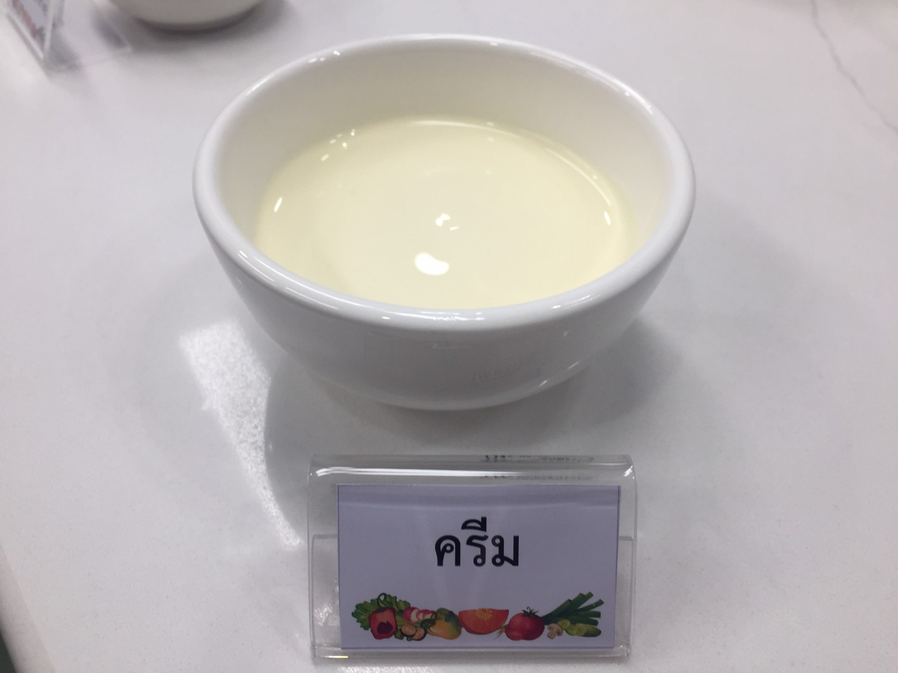
วัตถุดิบ Crab Bisque with crouton
ครีม
วัตถุดิบ

Slide 49
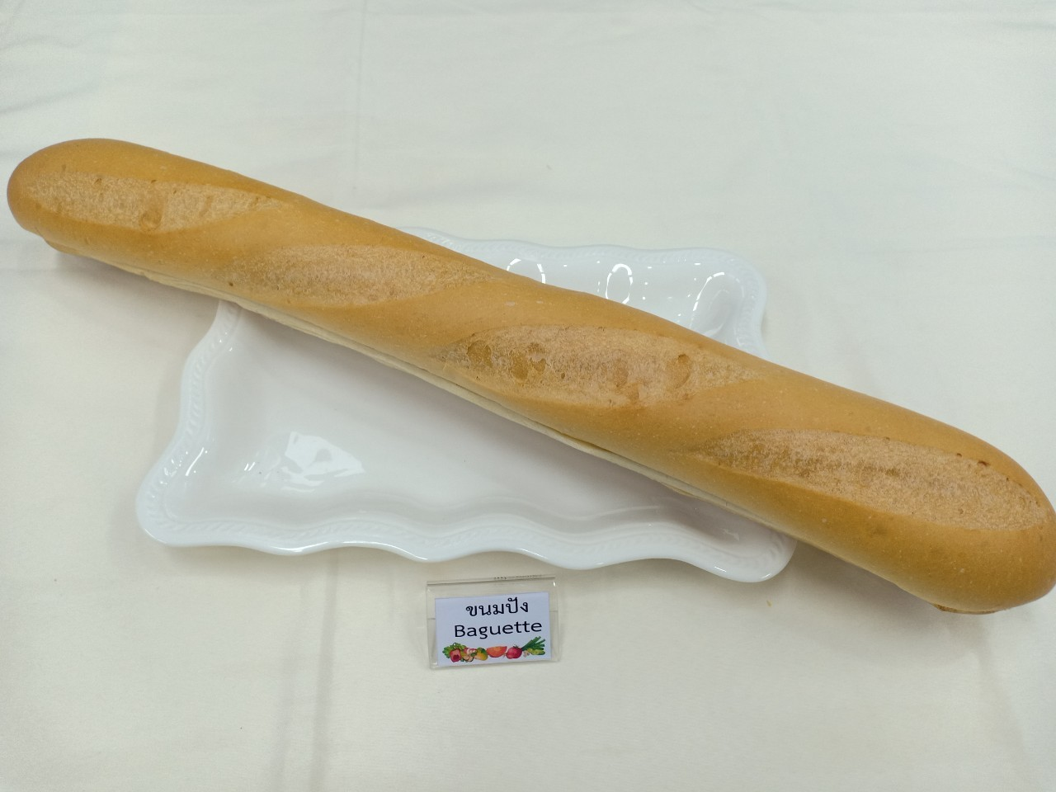
วัตถุดิบ Crab Bisque with crouton
ขนมปัง
วัตถุดิบ

Slide 50
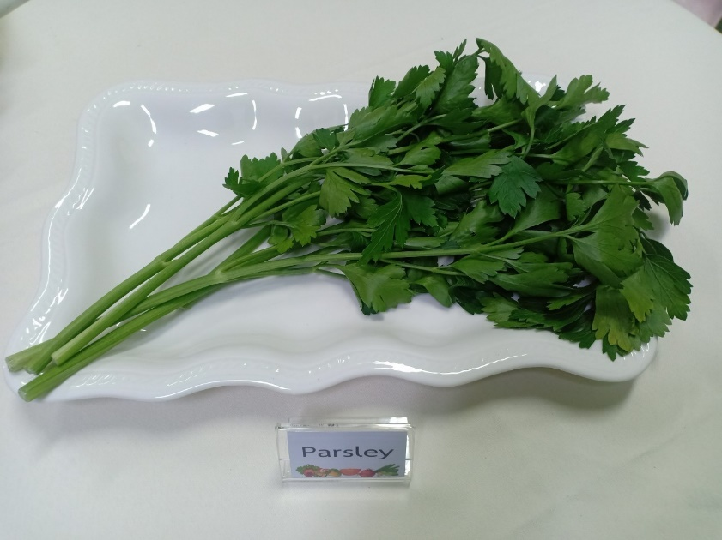
วัตถุดิบ Crab Bisque with crouton
วัตถุดิบ

Slide 51
อุปกรณ์ในการทำ Crab Bisque with crouton
เขียง
หม้อขนาดต่างๆ
กระชอนตาถี่
มีดปอกผลไม้
ชามผสม
ผ้าขาวบาง
มีดเชฟ
ทัพพี
กระทะ/หม้อทอด
มีดขนมปัง
ตะกร้อมือ
กระดาษซับน้ำมัน
เชือกมัดอาหาร
เครื่องปั่น
วิธีทำ

Slide 52
อุปกรณ์ในการทำ Crab Bisque with crouton
อุปกรณ์

Slide 53
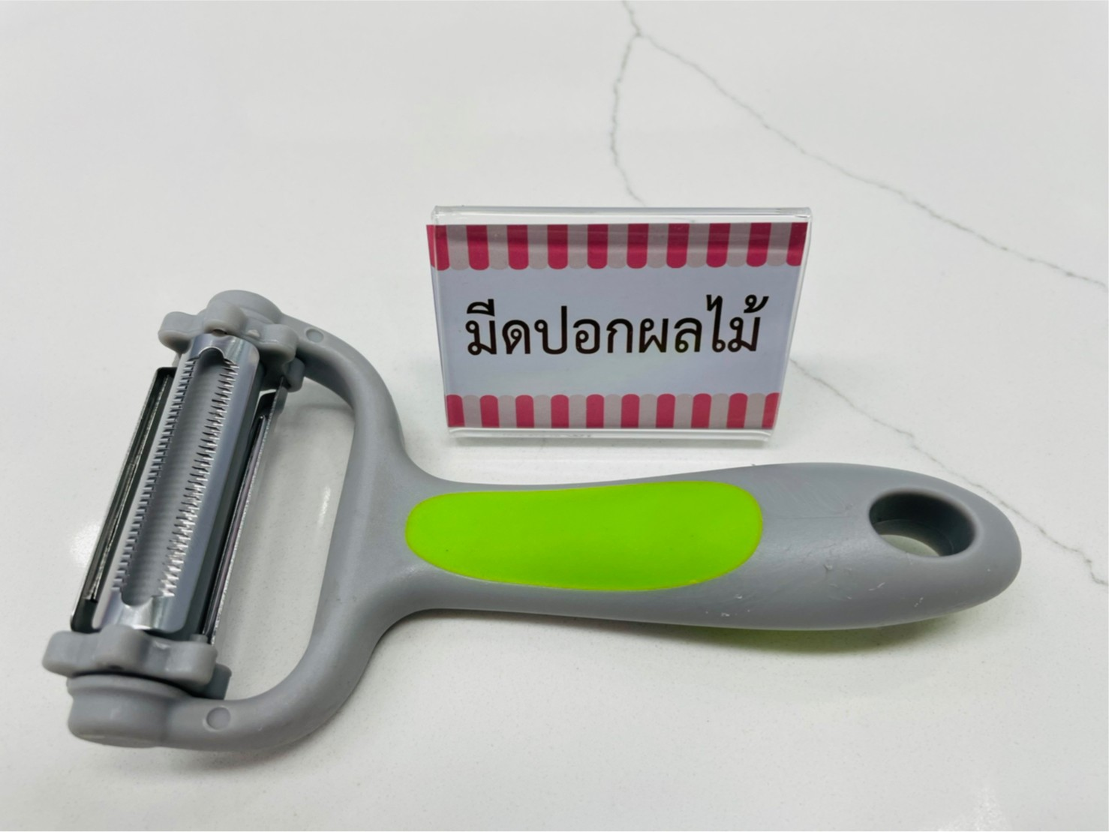
อุปกรณ์ในการทำ Crab Bisque with crouton
อุปกรณ์

Slide 54
อุปกรณ์ในการทำ Crab Bisque with crouton
อุปกรณ์

Slide 55
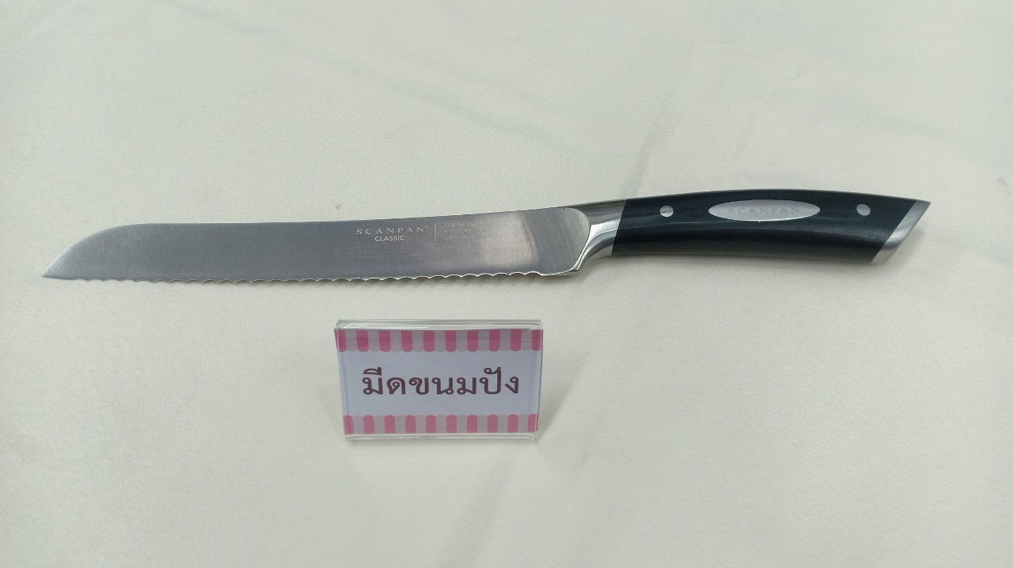
อุปกรณ์ในการทำ Crab Bisque with crouton
มีดขนมปัง
อุปกรณ์

Slide 56
อุปกรณ์ในการทำ Crab Bisque with crouton
เชือกมัดอาหาร
อุปกรณ์

Slide 57
อุปกรณ์ในการทำ Crab Bisque with crouton
อุปกรณ์

Slide 58
อุปกรณ์ในการทำ Crab Bisque with crouton
อุปกรณ์

Slide 59
อุปกรณ์ในการทำ Crab Bisque with crouton
อุปกรณ์

Slide 60
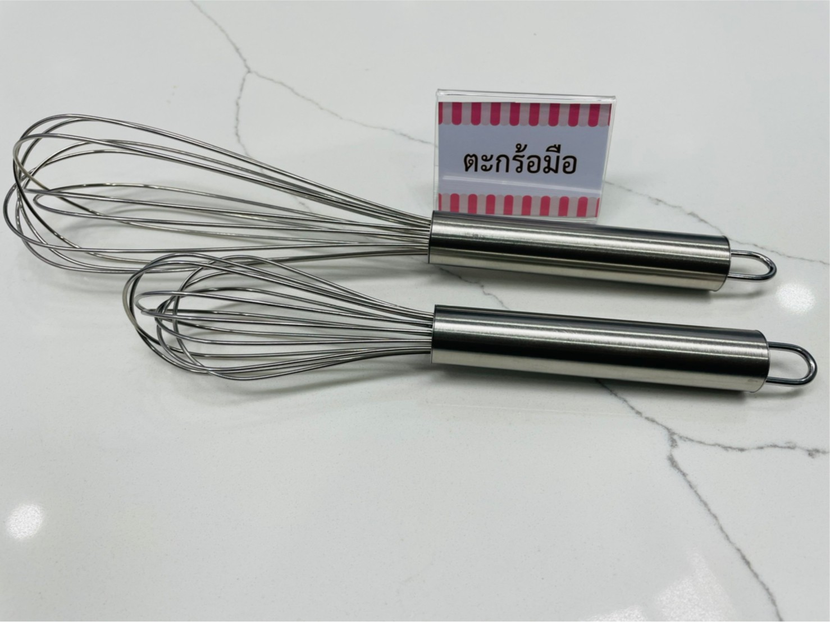
อุปกรณ์ในการทำ Crab Bisque with crouton
อุปกรณ์

Slide 61
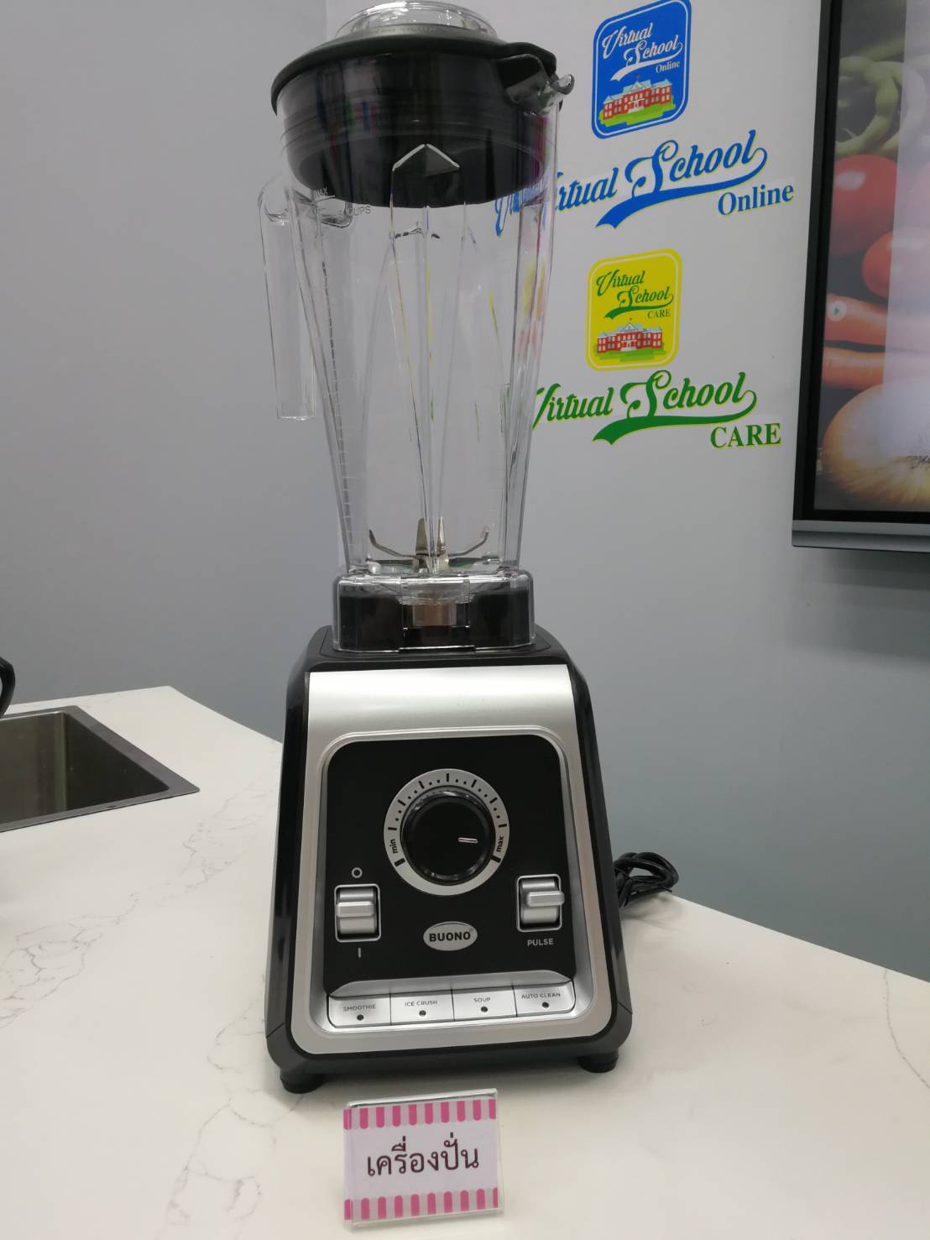
อุปกรณ์ในการทำ Crab Bisque with crouton
เครื่องปั่น
อุปกรณ์

Slide 62
อุปกรณ์ในการทำ Crab Bisque with crouton
อุปกรณ์

Slide 63
อุปกรณ์ในการทำ Crab Bisque with crouton
ผ้าขาวบาง
อุปกรณ์

Slide 64

อุปกรณ์ในการทำ Crab Bisque with crouton
กระทะ/หม้อทอด
อุปกรณ์

Slide 65
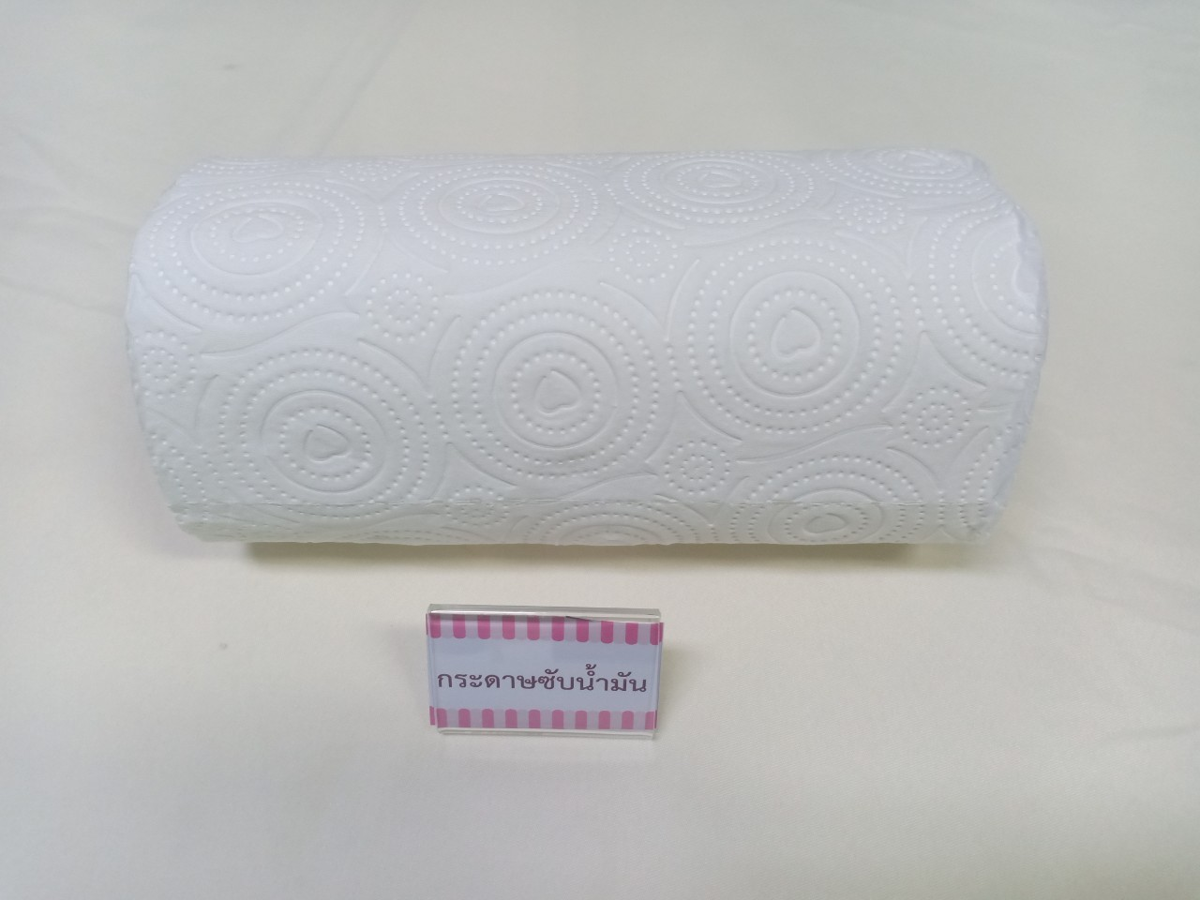
อุปกรณ์ในการทำ Crab Bisque with crouton
กระดาษซับน้ำมัน
อุปกรณ์

Slide 66
วิธีทำ Crab Bisque with crouton
1. แกะกระดองปู ตัดเนื้อและก้ามออกเป็นชิ้นเล็กๆ
2. ตั้งหม้อไฟแรง ใส่น้ำมันจนร้อน ผัดปูจนสุก เติมเนย
3. ใส่ผักยกเว้นมะเขือเทศ ผัดต่อจนสุกนุ่ม แล้วใส่มะเขือเทศเข้มข้น ผัดจนทั่ว
4. ใส่ไวน์ขาว ขูดก้นกระทะให้สะอาด ใส่ Bouquet garni กระเทียมสับ ผัดจนงวด
5. เติมน้ำซุป มะเขือเทศ ต้มจนเดือด ปรุงรสเกลือ พริกไทย พริกCayanne ต้มไฟอ่อน อีกอย่างน้อย 20 นาที คอยช้อนฟองออก
6. เอา Bouquet garni ออก ตักซุปใส่เครื่องปั่นให้ละเอียด
7. กรองด้วยผ้าขาวบาง แล้วต้มต่อให้ข้นขึ้นจนเคลือบช้อนได้ (อาจเติมแป้ง โดยโรยบางๆ คนให้ทั่ว ต้มต่อประมาณ 10 นาทีให้แป้งสุก เติมเนยเย็น ยกลงจากเตาทันที
8. หั่นขนมปังแซนวิชเป็นเต๋า ตั้งหม้อไฟอ่อนใส่เนย พอร้อน เอาขนมปังลงทอด พอเริ่มมีสีเหลืองอ่อนตักออกซับมันบนกระดาษ
9. ตักซุปใส่ถ้วยเสริฟ์ โรยด้วยครีม Crouton และ Parsley สับ
หน้าหลัก

